Slide 1

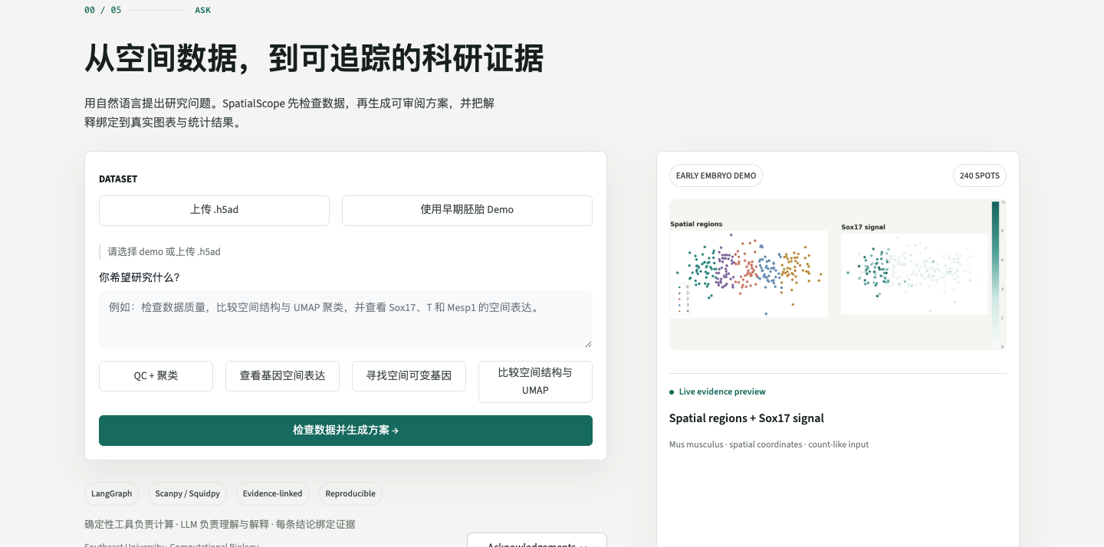
SpatialScope Agent
基于 LangGraph 的空间转录组分析 Agent
顾兴均 · 11323112 · Spatial Transcriptomics Agent Project
主线
从空间转录组数据与标准流程出发，展示如何构建可审阅、可追踪、证据约束的科研 Agent。
GitHub
Streamlit
GitHub Pages
github.com/seu-yolo/spatialscope-agent
spatialscope-seu.streamlit.app
seu-yolo.github.io/spatialscope-agent
01
Notes:
讲稿：SpatialScope Agent 是一个面向空间转录组的交互式分析 Agent。我的讲解会先从空间转录组数据本身出发，说明标准分析流程是什么；然后介绍如何把这套流程做成一个可计划、可执行、可追踪、可解释的科研 Agent。中间会切到网站，展示这个流程在真实交互界面里如何运行。
操作：此页停留在 PPT，不切网站。用右侧主线卡片告诉听众：先方法背景，再 Agent，再 live demo。
过渡：先从最基础的问题开始：空间转录组到底比普通转录组和单细胞转录组多回答了什么？

Slide 2
BACKGROUND
空间转录组解决什么问题
从“表达了什么”到“在组织中哪里表达”
普通转录组
单细胞转录组
空间转录组
哪些基因表达了？
表达量如何变化？
有哪些细胞类型或状态？
细胞之间如何分群？
这些表达和状态在组织中位于哪里？
是否形成空间区域和邻域？
空间信息让表达矩阵重新回到组织结构中
Conceptual framing based on spatial omics workflows; Squidpy, Nature Methods 2022.
02
Notes:
讲稿：空间转录组的关键不是简单多一个坐标，而是让表达矩阵重新回到组织结构中。普通转录组回答哪些基因表达了，单细胞转录组回答有哪些细胞状态，空间转录组进一步回答这些表达和状态在组织中位于哪里。
操作：此页不切网站。按左到右三张卡讲，最后强调右侧空间转录组：位置和邻域是它的核心增量。
过渡：既然空间转录组把表达和位置结合起来，那么它的数据对象通常长什么样？

Slide 3
DATA STRUCTURE
空间转录组数据长什么样
典型对象同时包含表达矩阵、空间坐标、metadata、raw/layers 与可选组织图像。
Expression matrix X
obs
genes
obsm["spatial"]
spot/cell metadata
total counts, cluster, cell type
二维空间坐标
x / y positions
var
raw / layers
gene metadata
symbols, IDs, features
counts, normalized,
log-transformed, scaled
spots / cells × genes
Agent 必须先 inspect dataset，因为不同数据的坐标字段、表达层和 metadata 可能完全不同。
AnnData / SpatialExperiment data structures; SpatialExperiment, 2022.
03
Notes:
讲稿：一个典型空间转录组对象包含表达矩阵 X、样本或 spot 的 metadata、基因 metadata、空间坐标 obsm['spatial']，以及 raw/layers 里的不同表达层。raw counts、normalized、log-transformed、scaled 的含义不同，不能混着解释。
操作：此页不切网站。用中间矩阵作为视觉中心，依次指向 obs、var、spatial、raw/layers。最后点出底部句子：Agent 必须先 inspect dataset。
过渡：不同平台虽然都可以抽象成表达矩阵加空间坐标，但实际分辨率和 metadata 差异很大。

Slide 4
DATA PLATFORMS
不同技术平台的数据差异
Platform
Resolution
Data object
Analysis challenge
10x Visium
spot-based
组织图像 + spots
spot 含多个细胞
Stereo-seq / Slide-seq
high-resolution
大量 spots + 坐标
规模大；坐标字段差异
MERFISH / Xenium / CosMx
imaging-based
cell-level panel
fixed panel；QC 不同
共同抽象
谨慎边界
表达矩阵 + 空间坐标 + metadata
坐标字段、表达层、QC 指标和图像信息因平台而异
Platform categories summarized from spatial transcriptomics literature and OSTA workflows.
04
Notes:
讲稿：10x Visium 是 spot-based，通常有组织图像但分辨率较粗；Stereo-seq 和 Slide-seq 分辨率更高，数据规模也更大；MERFISH、Xenium、CosMx 更接近成像式 cell-level panel。共同点是表达矩阵和空间坐标，差异在分辨率、坐标字段、图像信息、gene coverage 和 QC 指标。
操作：此页不切网站。讲表格时只抓共同抽象和谨慎边界，不需要展开所有平台技术细节。
过渡：有了这些数据结构之后，常规空间转录组分析通常按什么流程走？

Slide 5
STANDARD WORKFLOW
常规空间转录组处理流程
读取
检查
QC
过滤
归一化
log1p
降维
聚类
空间图
基因图
SVG
邻域
解释
caveats
继承单细胞分析的预处理、降维、聚类和 marker gene 思路
加入空间坐标后，需要观察 cluster 和基因表达是否对应组织空间结构
解释阶段必须回到图表、统计摘要和数据质量边界
Scanpy 提供 preprocessing / visualization / clustering；Squidpy 在此基础上扩展空间统计与空间可视化；OSTA 系统整理了 QC、normalization、feature selection 和 downstream workflow。
Sources: Scanpy (Genome Biology 2018), Squidpy (Nature Methods 2022), Bioconductor OSTA.
05
Notes:
讲稿：常规流程从读取和结构检查开始，然后做 QC、过滤、归一化和 log1p，再进行特征选择、PCA/UMAP、Leiden 聚类，最后看空间图、基因图、marker/SVG/邻域分析，并在解释阶段加入 caveats。
操作：此页不切网站。沿着流程图从左到右讲，强调这套流程不是 SpatialScope 自己发明的，而是来自 Scanpy、Squidpy 和 OSTA 等常规分析思路。
过渡：在这套流程里，QC 是第一道关口，因为后面所有结论都依赖输入是否可靠。

Slide 6
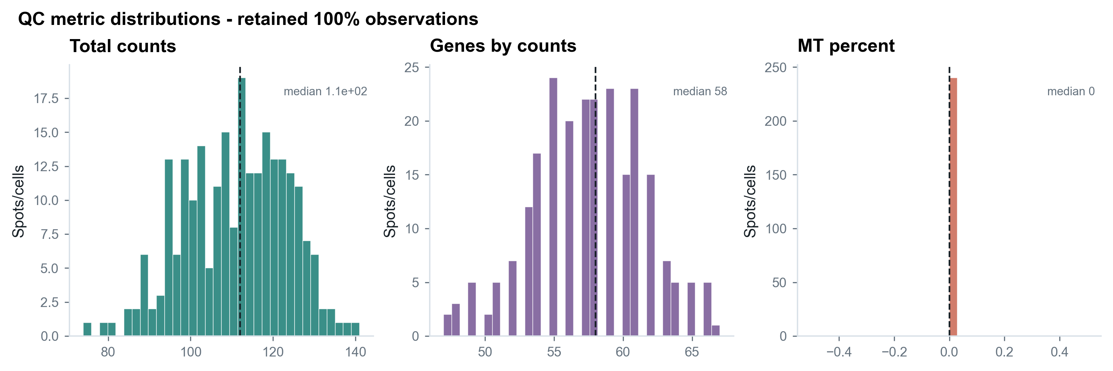
QUALITY CONTROL
QC 为什么重要
QC 检查对象
• total counts
• detected genes
• mitochondrial fraction
• spatial coordinates
• expression matrix state
表达层安全
count-like / normalized / scaled / unknown
先判定来源，再解释 marker / gene
如果把 scaled matrix 当作 raw counts 解释，后续 marker gene 和空间表达结论可能出现系统性偏差。
Source: OSTA Quality Control chapter; SpatialScope expression-source guardrails.
06
Notes:
讲稿：QC 不是形式步骤。我们需要看 total counts、detected genes、mitochondrial fraction、空间坐标是否存在，以及表达矩阵到底是 count-like、normalized、scaled 还是 unknown。尤其是表达层安全，如果把 scaled matrix 当 raw counts 来解释，marker gene 和空间表达结论都可能出现偏差。
操作：此页不切网站。先指左侧 QC 图，再讲右侧两张卡片。重点落在黄色卡片：先判定表达来源，再解释 marker 或 gene。
过渡：QC 之后，最常看的就是 UMAP、cluster 和空间图。它们回答的问题不同。

Slide 7
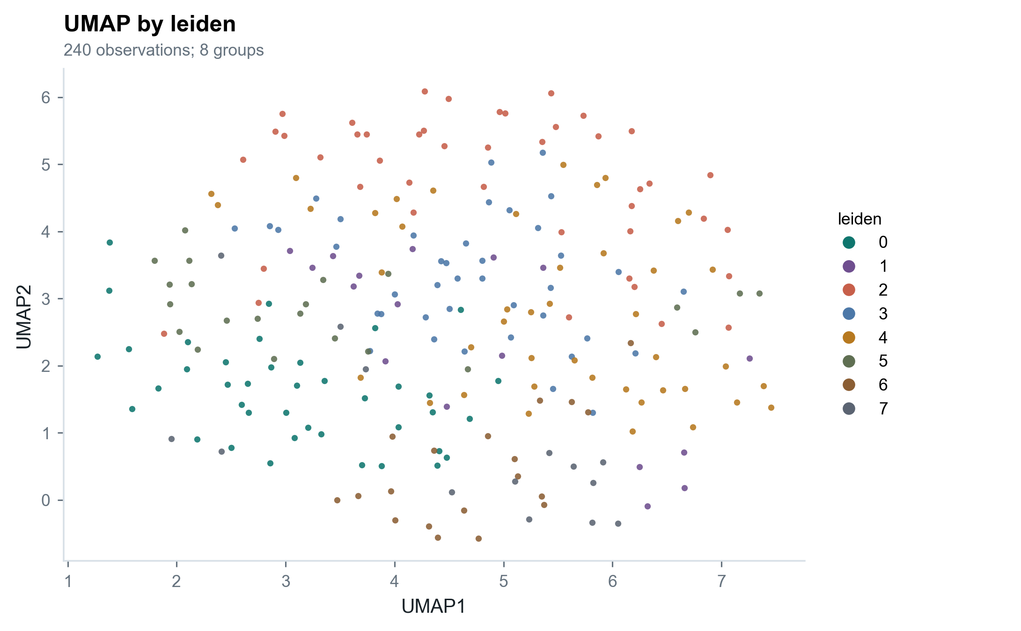
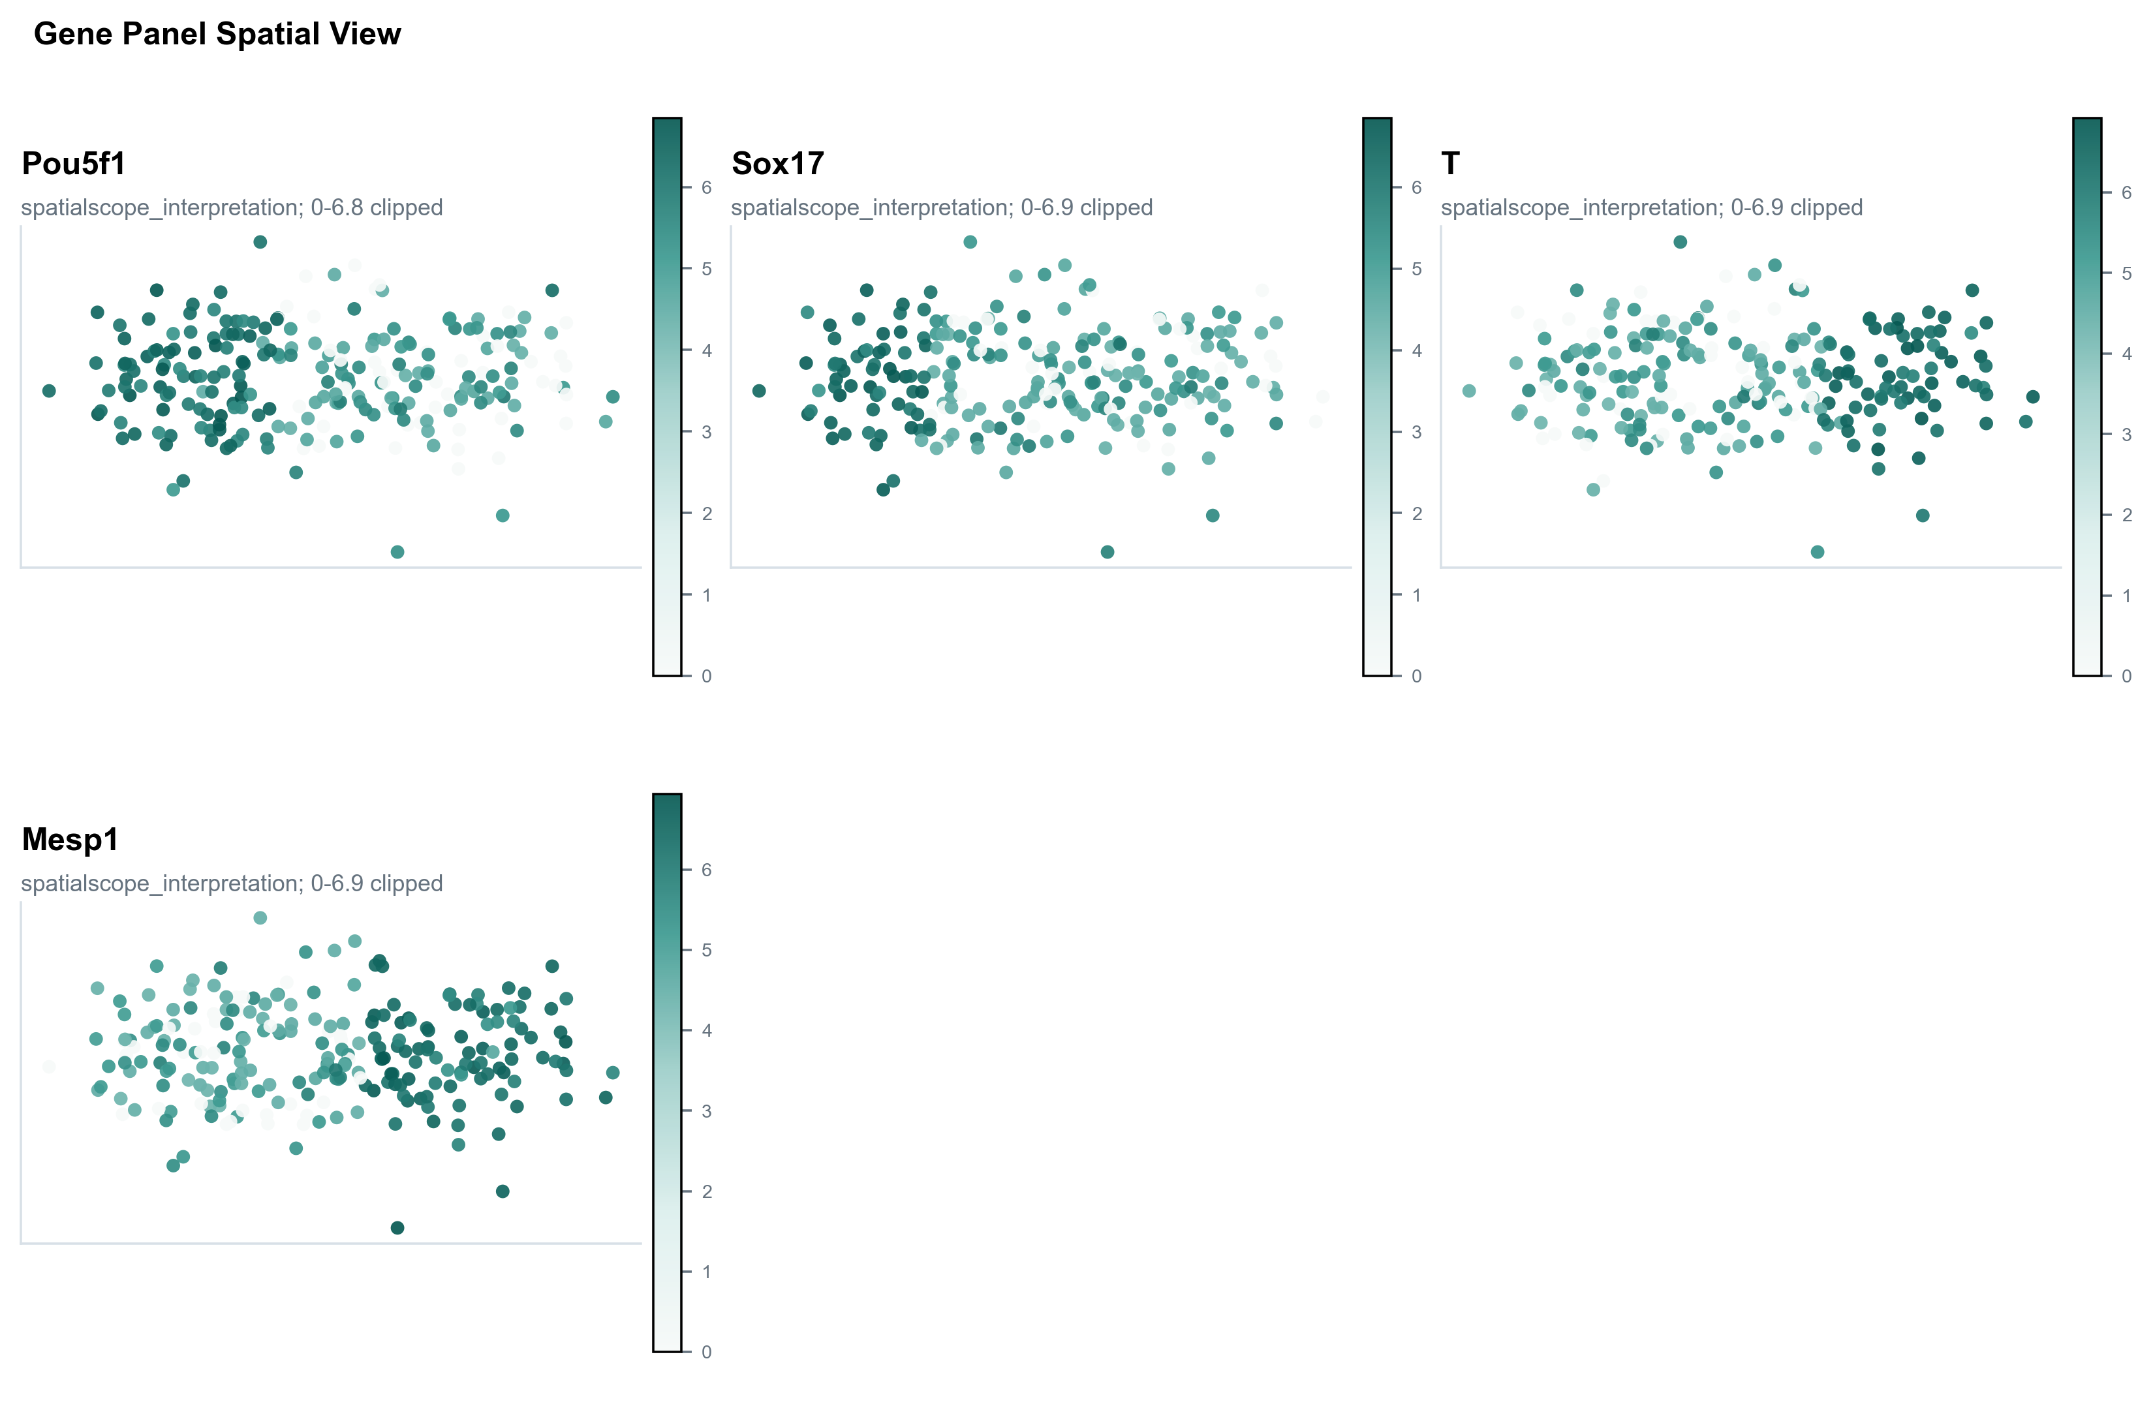
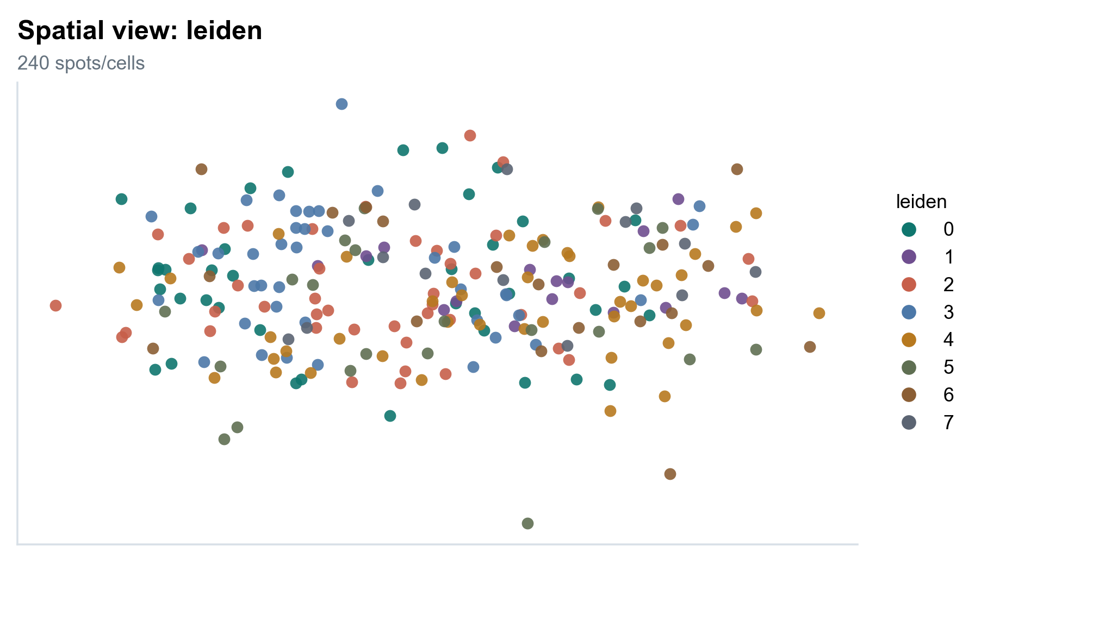
VISUAL EVIDENCE
降维、聚类和空间可视化如何配合
UMAP
Spatial
Gene panel
表达空间相似性
组织空间位置
目标基因空间分布
UMAP 回答“表达状态是否相似”；Spatial 图回答“这些状态在组织中在哪里”。两者必须一起看。
Demo embryo dataset generated for SpatialScope smoke tests.
07
Notes:
讲稿：UMAP 回答的是表达状态是否相似，Spatial 图回答这些状态在组织中处于什么位置，gene panel 则看目标基因是否具有空间区域性。空间转录组不能只看 UMAP，也不能只看组织坐标，两者必须一起读。
操作：此页不切网站。先讲左图 UMAP，再讲中间 Spatial，最后讲右侧 gene panel。为后面网站 Explore 页面做铺垫：那里会把 Spatial 和 UMAP 放在一起看。
过渡：但是看到图之后还不能直接下生物学结论，因为图只是证据的一部分。

Slide 8
INTERPRETATION RISK
从图到生物学解释的风险
1
图表
2
统计摘要
3
Evidence ID
4
谨慎解释
5
Caveat
cluster 不等于细胞类型，需要 marker 和外部知识支撑
marker gene ranking 是候选证据，不是最终注释
空间表达集中不等于因果机制
LLM 必须被 evidence pack 限制
SpatialScope 的处理
每条 finding 绑定 evidence IDs、quantitative support 与 caveats。
Scientific interpretation principle: figures are evidence, not conclusions by themselves.
08
Notes:
讲稿：空间转录组解释很容易讲过头。cluster 不等于细胞类型，marker ranking 是候选证据，不是最终注释；空间表达集中也不等于因果机制。所以从图到解释之间需要统计摘要、evidence ID、谨慎解释和 caveat。
操作：此页不切网站。沿着上方证据链从左到右讲。强调 SpatialScope 的处理方式：每条 finding 都绑定 evidence IDs，并显示 quantitative support 和 caveats。
过渡：因此，Agent 的价值不是替代分析方法，而是把这些方法组织成更可审阅的流程。

Slide 9
FROM WORKFLOW TO AGENT
为什么把流程做成 Agent
传统 notebook
SpatialScope Agent
研究问题需要手动翻译成代码
字段和表达层容易误用
失败后需要人工排查
解释容易脱离证据
先检查数据
生成可审阅计划
用确定性工具执行
校验结果和表达层
基于 evidence pack 解释
Agent 的价值不是替代分析方法，而是把分析方法组织成可审阅、可追踪、可复现的流程。
Design goal of SpatialScope Agent.
09
Notes:
讲稿：传统 notebook 要求用户自己把研究问题翻译成代码，也容易在字段、表达层、失败修复上出问题。SpatialScope Agent 的目标是先检查数据，生成可审阅计划，用确定性工具执行，再基于 evidence pack 做解释。
操作：此页不切网站。先讲左侧 notebook 的痛点，再讲右侧 SpatialScope Agent 的对应方案。不要说 Agent 替代专家，而是说它组织流程、降低误用风险。
过渡：接下来进入架构：这个 Agent 里面 LLM、LangGraph 和工具层分别做什么？

Slide 10
LANGGRAPH
SpatialScope Agent 架构
LLM sidecar
State / Evidence
理解问题 · 补全计划 · 解释 evidence pack
trace · metadata · parameters · evidence IDs
LangGraph state machine
输入检查
任务解析
方案审阅
工具执行
校验修复
证据报告
确定性工具层
解释边界
Scanpy / AnnData / figures / tables
LLM 不直接读取完整表达矩阵；只解释 evidence pack。
数值计算由工具层完成；解释必须回到可追踪证据。
SpatialScope architecture implemented with LangGraph state machine.
10
Notes:
讲稿：SpatialScope 使用 LangGraph 组织 state machine。LLM sidecar 负责理解问题、补全计划和解释 evidence pack；State/Evidence 层记录 trace、metadata、parameters 和 evidence IDs；确定性工具层负责 Scanpy、AnnData、figures 和 tables。LLM 不直接读取完整表达矩阵，数值计算由工具完成。
操作：此页不切网站。按上方 LLM sidecar、State/Evidence，中间 LangGraph，底部工具层和解释边界的顺序讲。
过渡：这个架构不是抽象图，它会具体映射到标准空间转录组 workflow 的每一步工具。

Slide 11
TOOL CONTRACTS
Agent 如何映射常规流程
Standard workflow
Agent tool
数据结构检查
inspect_dataset
QC
quality_control
normalization / log1p
preprocess
PCA / UMAP / Leiden
cluster
空间结构
spatial_plot
基因空间表达
gene_panel
marker gene
rank_markers
证据报告
interpret / report
SpatialScope tool contracts map standard workflow steps into executable nodes.
11
Notes:
讲稿：这一页说明 SpatialScope 不是空泛概念，而是把标准空间转录组流程拆成明确工具契约。inspect_dataset 对应数据结构检查，quality_control 对应 QC，preprocess 对应 normalization/log1p，cluster 对应 PCA/UMAP/Leiden，后面还有 spatial_plot、gene_panel、rank_markers 和 interpret/report。
操作：此页不切网站。讲两列表格时可以说：左边是刚才介绍的方法流程，右边是 Agent 里的工具节点。
过渡：到这里为止，PPT 展示的是设计逻辑。下一页开始把这套逻辑切到真实网站体验。

Slide 12
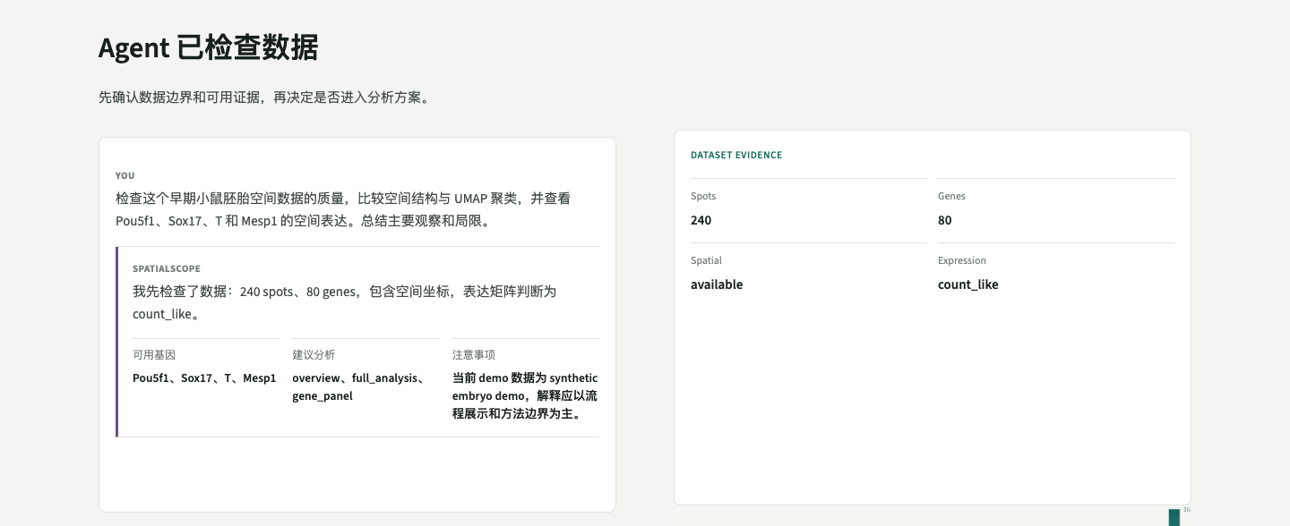
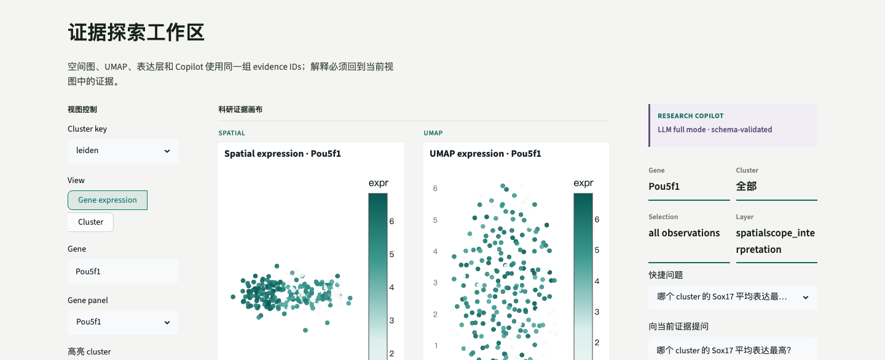
PRODUCT FLOW
从标准流程切到网站
1
Project
理解数据
2
Run
执行计划
3
Explore
联动图表
4
Report
证据复核
PPT 已经讲过
接下来在网站验证
数据结构、QC、降维聚类、空间图和解释边界
同一套流程是否能被 Agent 计划、执行、追踪和解释
Switch point: open https://spatialscope-seu.streamlit.app/ after this slide.
12
Notes:
讲稿：前面讲的是空间转录组分析应该怎么做，以及 Agent 如何组织这套流程。现在切到网站，看同一套流程如何变成实际交互体验。Project 理解数据和问题，Run 执行计划，Explore 联动 Spatial 与 UMAP，Report 做证据复核。
操作：先留在 PPT 讲完这页。讲完后切到浏览器，打开 https://spatialscope-seu.streamlit.app/。如果网站已经打开，直接切到浏览器标签页。
网站展示目标：不是逐个按钮介绍，而是证明三件事：数据是否被理解，流程是否可追踪，解释是否回到证据。
过渡：下一页是网站演示路线图。先看路线，再切到浏览器实际操作。

Slide 13
LIVE DEMO
现场演示路线
打开 app
胚胎 Demo
生成方案
批准运行
Explore 提问
Report 复核
Project
Run
先看 dataset card：spots、genes、spatial coordinates、expression layer
生成并批准计划：QC -> preprocess -> UMAP/Leiden -> plots -> report
Explore
Report
Spatial 看组织位置；UMAP 看表达结构；Copilot 必须引用 evidence IDs
读 3-5 条 findings：每条都要有 evidence 和 caveat
网站演示只抓主线：数据是否被理解，流程是否可追踪，解释是否回到证据。
Live app: https://spatialscope-seu.streamlit.app/
13
Notes:
讲稿：这一页是现场演示路线。网站演示只抓主线：Project 看数据是否被理解，Run 看流程是否可追踪，Explore 看空间图、UMAP 和 Copilot 是否能围绕证据工作，Report 看最后结论是否有 evidence 和 caveat。
操作 1 - Project：切到网站后点击早期胚胎 Demo。保留默认问题，或输入：检查这个早期小鼠胚胎空间数据的质量，比较空间结构与 UMAP 聚类，并查看 Pou5f1、Sox17、T 和 Mesp1 的空间表达。总结主要观察和局限。
操作 2 - 生成方案：点击检查数据并生成方案。展示 dataset card：240 spots、80 genes、spatial coordinates、count-like expression。说：Agent 先 inspect dataset，而不是直接运行分析。
操作 3 - Run：继续查看方案，指出 QC、preprocess、UMAP/Leiden、spatial plot、gene panel、marker ranking、report。点击批准并运行。展示 live LangGraph events，强调不是黑箱 spinner。
操作 4 - Explore：运行完成后打开探索工作区。展示 Spatial 和 UMAP side by side，指出 cluster 颜色一致。展示 gene panel。
操作 5 - Copilot：提问：哪个 cluster 的 Sox17 平均表达最高？再问：Pou5f1 是否集中在某些 cluster？请给出证据和局限。强调回答要显示 evidence IDs。
操作 6 - Report：打开 Report，展示 3-5 条 findings。每条都指出 evidence 和 caveat。说：Report 的意义是可复核，不是自由发挥。
回到 PPT：网站演示结束后回到 Slide 14，讲真实数据验证。

Slide 14
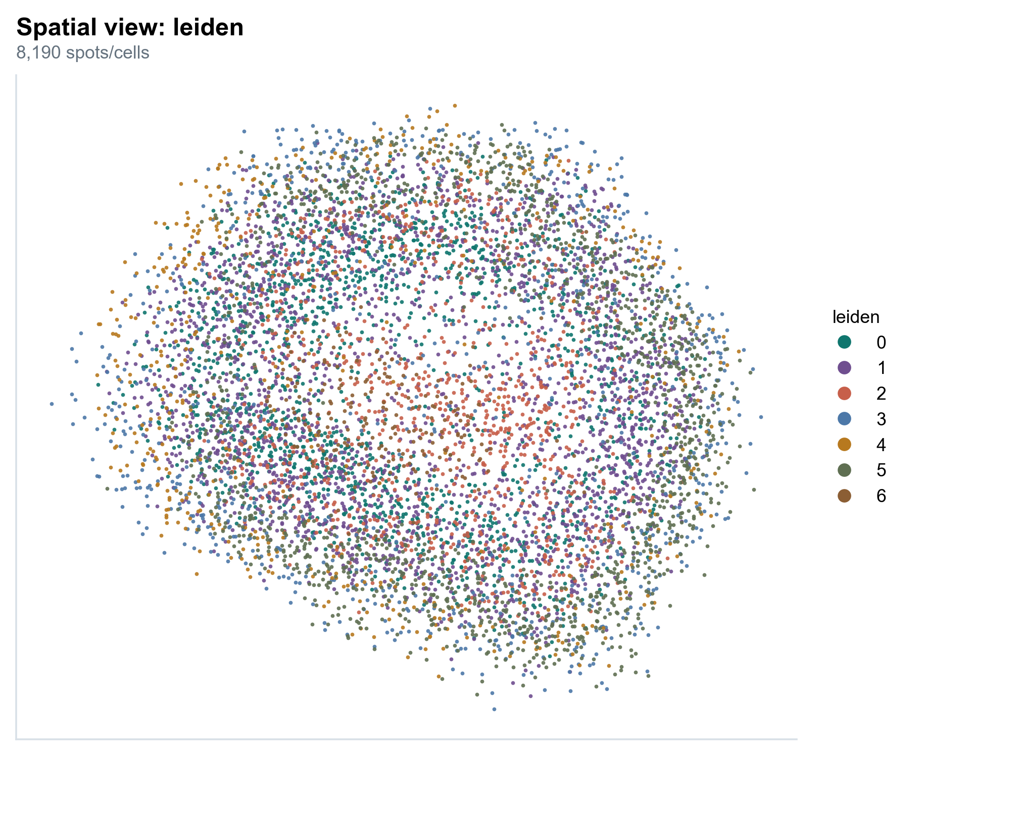
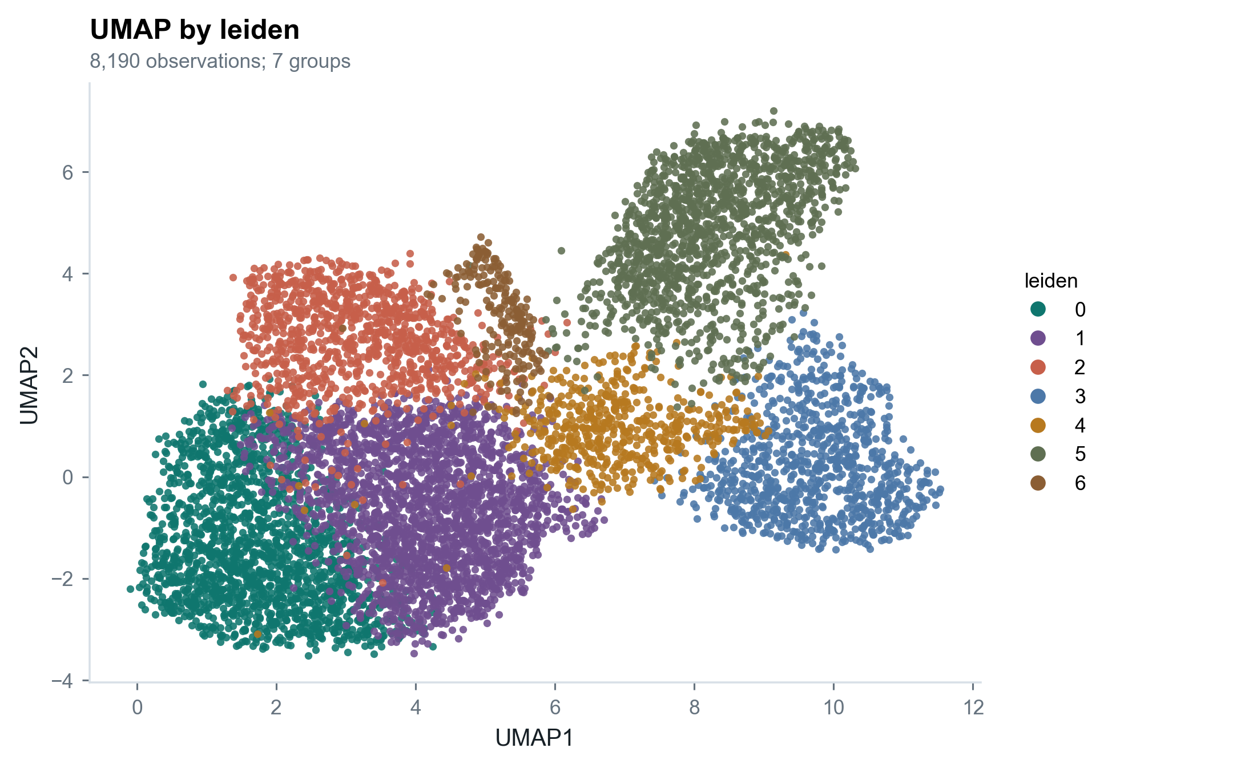
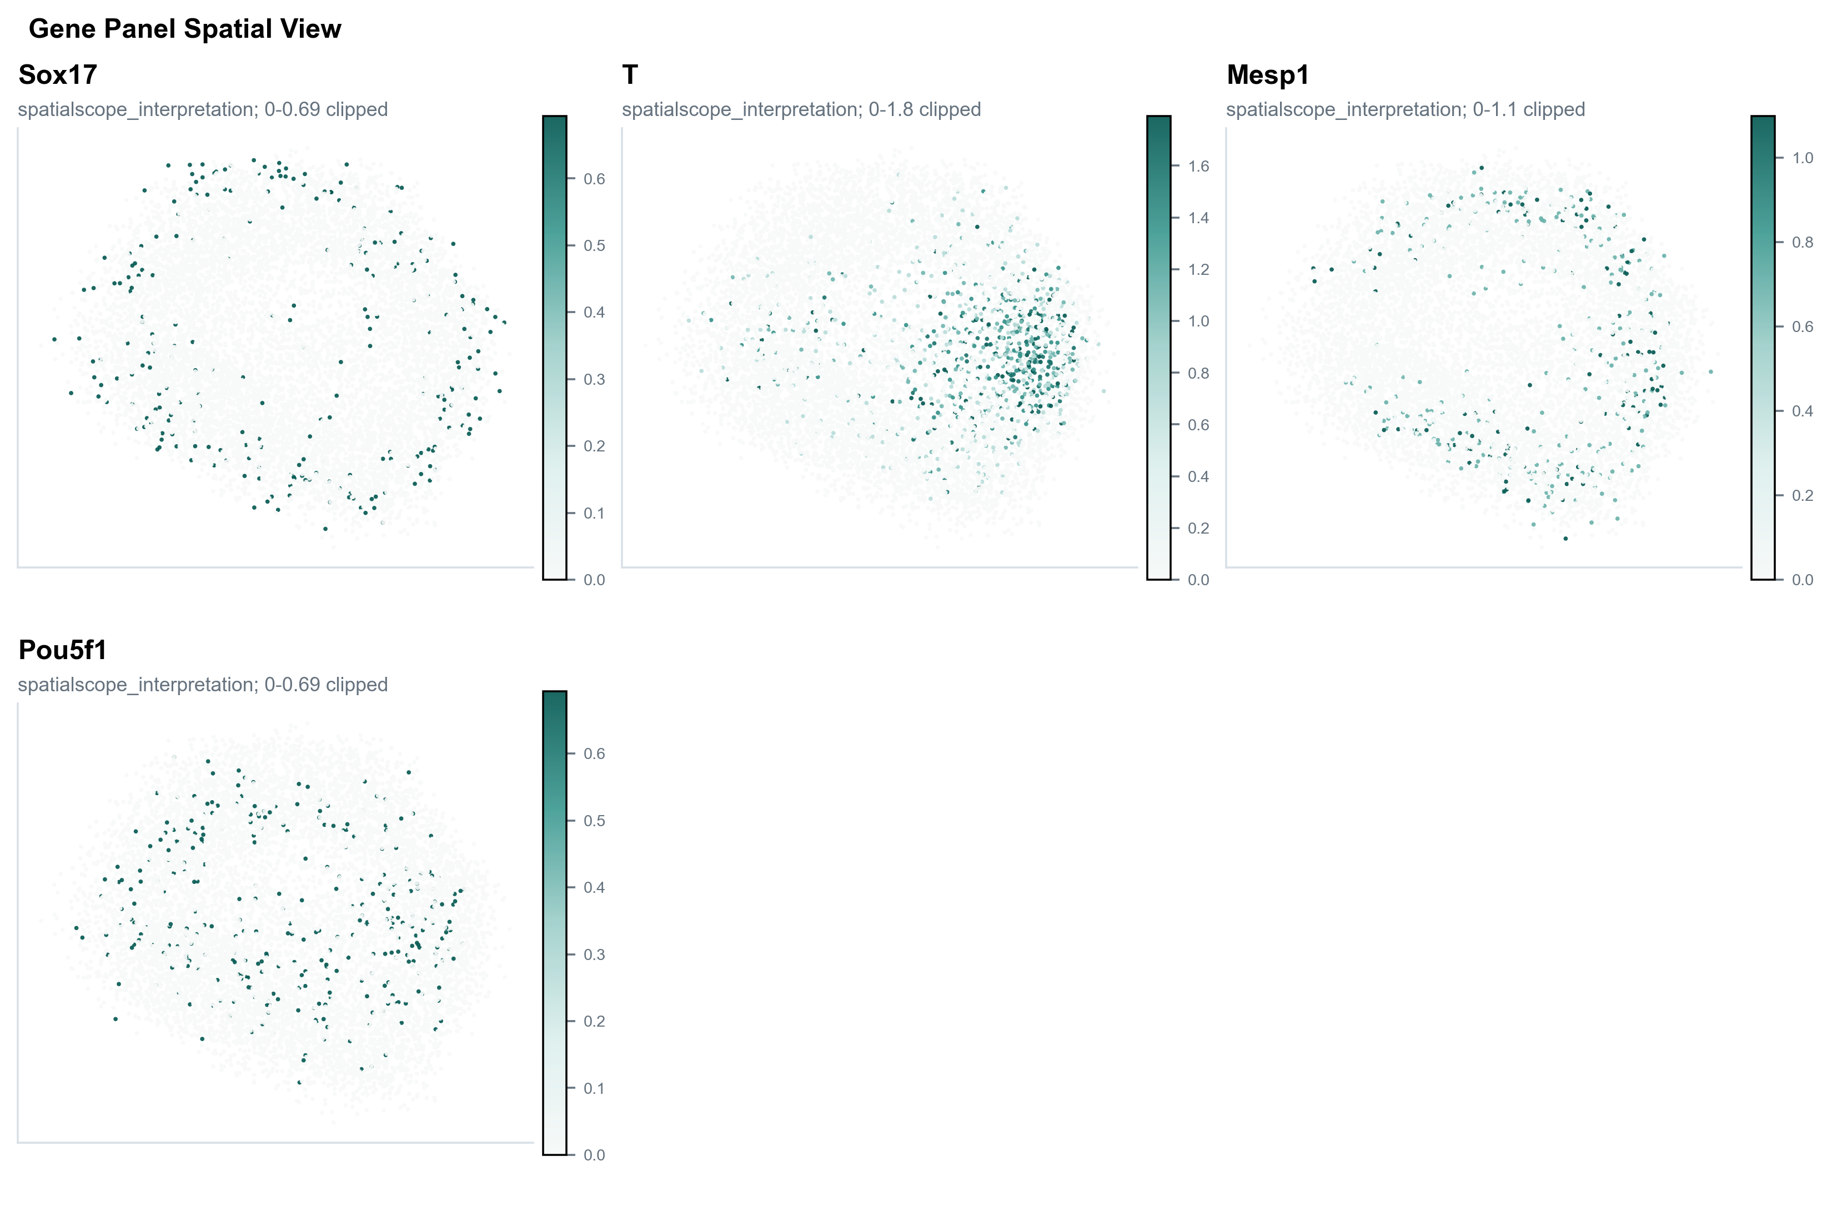
REAL DATA
真实数据验证
GSE278603 E7.5 mouse embryo
8190 spots · 16364 genes
真实空间坐标：X_spatial -> spatial
输出：空间聚类 · UMAP · 基因表达面板
Quick run: 0 warnings · 0 errors
验证重点：系统能从真实 AnnData 读取空间坐标，完成标准分析流程，并生成可复核图表；不把 quick run 过度解释为机制发现。
Real data source: NCBI GEO GSE278603; quick run generated locally.
14
Notes:
讲稿：这一页讲真实数据验证，不展开算法细节。前面网站演示用的是小型 demo，因为在线部署要稳定；但为了证明系统不只依赖 toy data，我又用公开真实数据 GSE278603 的 E7.5 mouse embryo Stereo-seq 样本做了本地验证。
先看左侧数据卡。这个样本有 8190 个 spots 和 16364 个 genes，是真实的空间转录组 AnnData。原始文件里的空间坐标字段叫 X_spatial，系统可以把它标准化为常用的 spatial 字段，然后继续执行分析。
再看右侧三类输出。左上是空间聚类图，把分析得到的分组放回真实组织坐标；右上是 UMAP 图，用来观察表达状态是否能形成结构；下面是基因表达面板，用 Sox17、T、Mesp1、Pou5f1 这些发育相关基因查看空间表达趋势。
这里我想强调的不是“发现了一个新的胚胎发育机制”，而是验证系统的工程和科研可用性：真实数据能读入，真实坐标能识别，标准流程能跑完，图表和报告能生成，而且 quick run 没有 warnings 和 errors。
边界也要说清楚：这只是 smoke validation。要做正式生物学结论，还需要更完整的参数调优、marker gene 证据、组织学背景和专家注释。
过渡：真实数据验证说明系统有一定泛化能力。接下来说明它在真实科研场景中可以怎么用，以及它的边界在哪里。

Slide 15
RESEARCH USE CASES
面向真实科研场景的应用
发育生物学
肿瘤微环境
病理切片探索
教学与复现
比较胚胎阶段空间区域
查看 Sox17、T、Mesp1 等基因
识别 tumor / immune / stromal regions
分析 marker 与邻域富集
整合组织结构、空间表达和 cluster
支持初步探索与复核
自然语言提出问题
自动生成计划、图表、报告和 trace
边界
不能替代专家注释；不能把 marker ranking 当作机制证明；大型真实数据需要更强计算后端。
定位：真实科研中的 exploratory analysis workspace，让研究者更快进入问题，同时保留证据和可复核性。
Application scenarios derived from common spatial transcriptomics research use cases.
15
Notes:
讲稿：真实数据验证之后，再回到真实科研场景。SpatialScope 可以作为 exploratory analysis workspace。发育生物学里可以比较不同胚胎阶段的空间区域，并查看 Sox17、T、Mesp1 等基因；肿瘤微环境里可以探索 tumor、immune、stromal regions；病理切片探索中可以整合组织结构、空间表达和 cluster；教学中可以帮助学生从自然语言问题进入可复现分析。
操作：此页留在 PPT。讲四个场景时不要承诺过度，最后一定强调黄色边界：不能替代专家注释，不能把 marker ranking 当作机制证明，大数据需要更强计算后端。
过渡：最后总结项目的核心贡献和交付。

Slide 16
总结
理解数据结构和标准流程，是项目基础
SpatialScope 用 LangGraph 组织计划、执行、校验、修复和报告
LLM 只解释 evidence pack，不替代数值分析
交付与验证
GitHub repo · Streamlit app · GitHub Pages · final PDF report · 99 passed
Acknowledgements
I gratefully thank Professor Peng Xie and Teaching Assistant Binyu Gao, School of Biological Science and Medical Engineering, Southeast University.
github.com/seu-yolo/spatialscope-agent
spatialscope-seu.streamlit.app
16
Notes:
讲稿：最后总结三点。第一，理解空间转录组数据结构和标准分析流程是项目基础。第二，SpatialScope 用 LangGraph 把流程组织成计划、执行、校验、修复和报告。第三，LLM 被限制在 evidence pack 内，用于解释和问答，而不是替代数值分析。
操作：此页留在 PPT。指向交付与验证卡片：GitHub repo、Streamlit app、GitHub Pages、final PDF report、99 passed。
收尾：这个项目的目标是让研究者更顺畅地探索空间转录组数据，同时保留可追踪性、可复现性和科学解释的谨慎性。然后准备回答问题。
致谢：最后可以简短补一句：I gratefully thank Professor Peng Xie and Teaching Assistant Binyu Gao, School of Biological Science and Medical Engineering, Southeast University.

